Slide 1
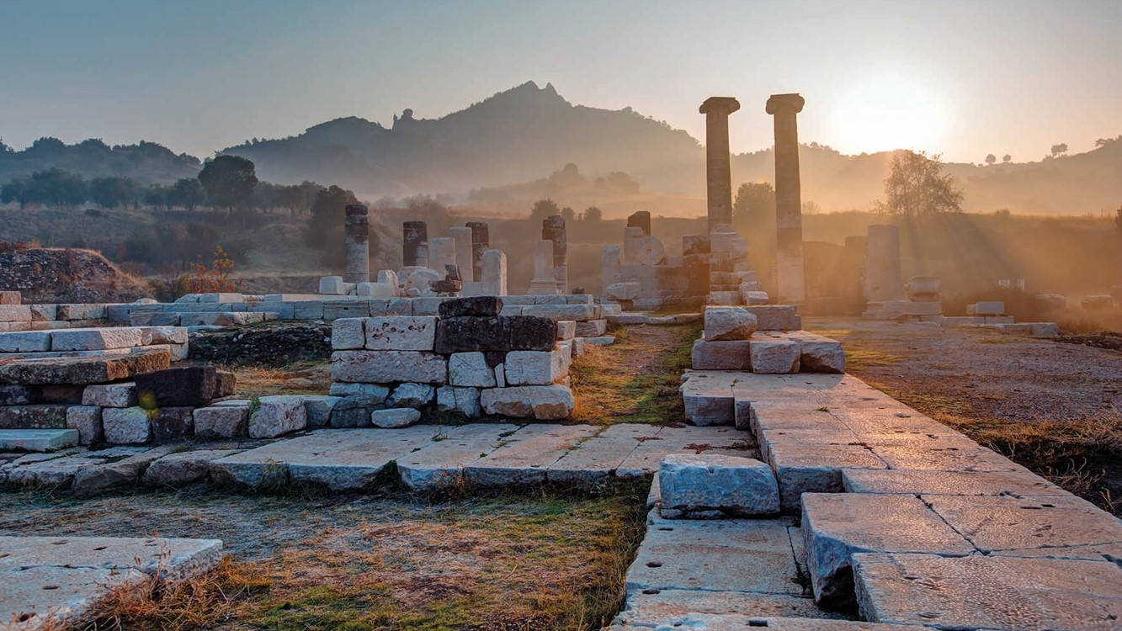
OUDE GRIEKEN – JONGE HELDEN
LES 6
Notes:
Wat weten jullie nog van de vorige les?

Slide 2
Het verhaal van Odysseus
In welke goden geloofden de oude Grieken?
de machtige
tovenares
‘Kirke zegt’
Rollenspel met de reus Polyphemus
Ceremonie!

Slide 3
Wat gebeurt er na de oorlog?
Achilles
Μενελαος
Ἑλενη
Paris
Ὀδυσσευς

Slide 4
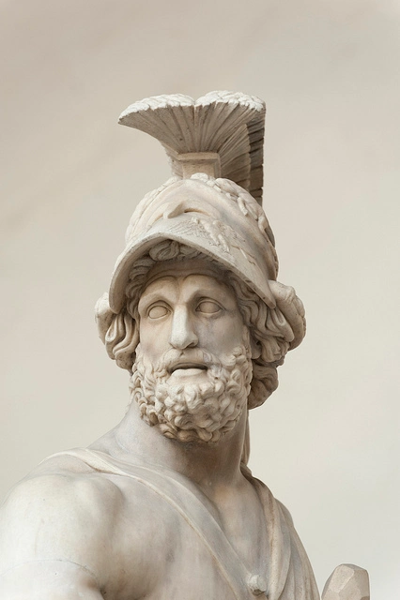
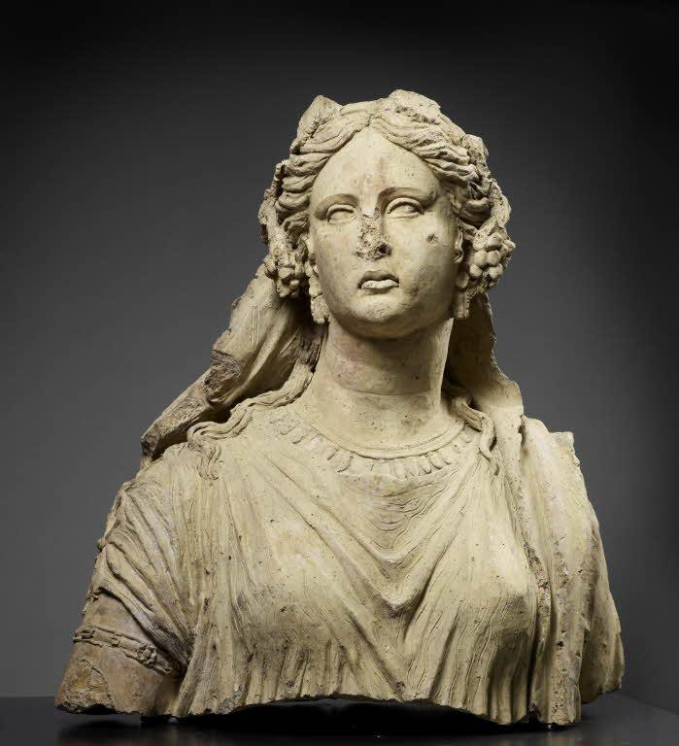
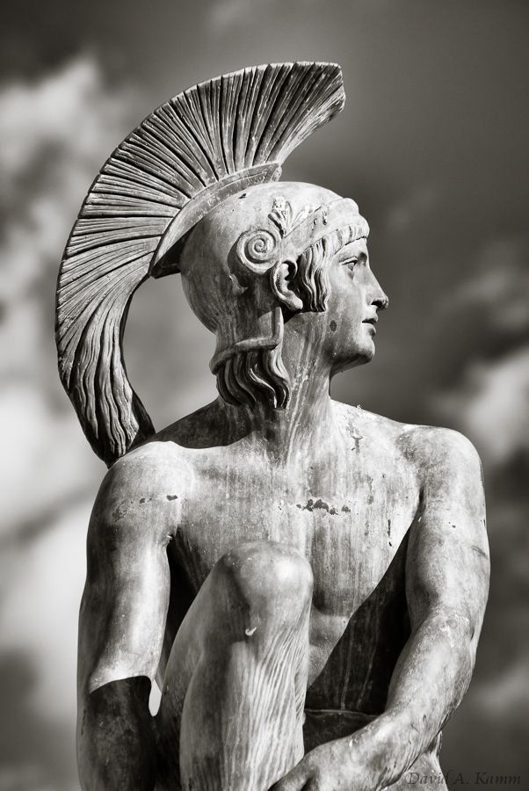
mannelijk vrouwelijk onzijdig
σοφος Μενελαος
σοφον Μενελαον
σοφη Ἑλενη
σοφην Ἑλενην
σοφον παιδιον
σοφον παιδιον

Slide 5
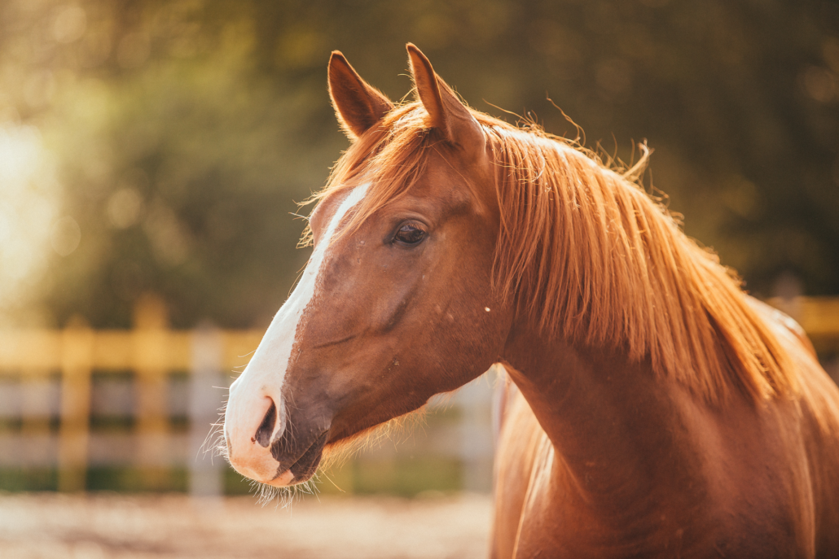
Odysseus
ὁρω

Slide 6
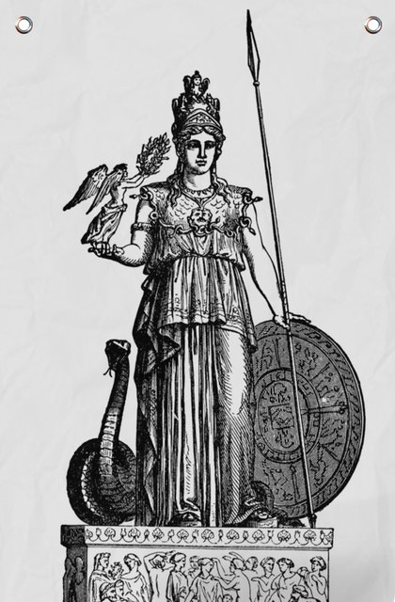
Odysseus
ὁρω

Slide 7
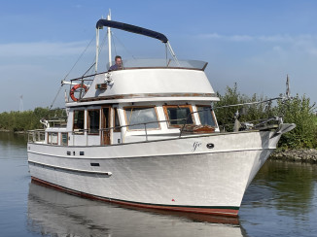
Odysseus
ὁρω

Slide 8
Wie is Ὀδυσσευς?
Griekse leider
σοφος
List met het ἱππος
10 jaar onderweg naar huis

Slide 9
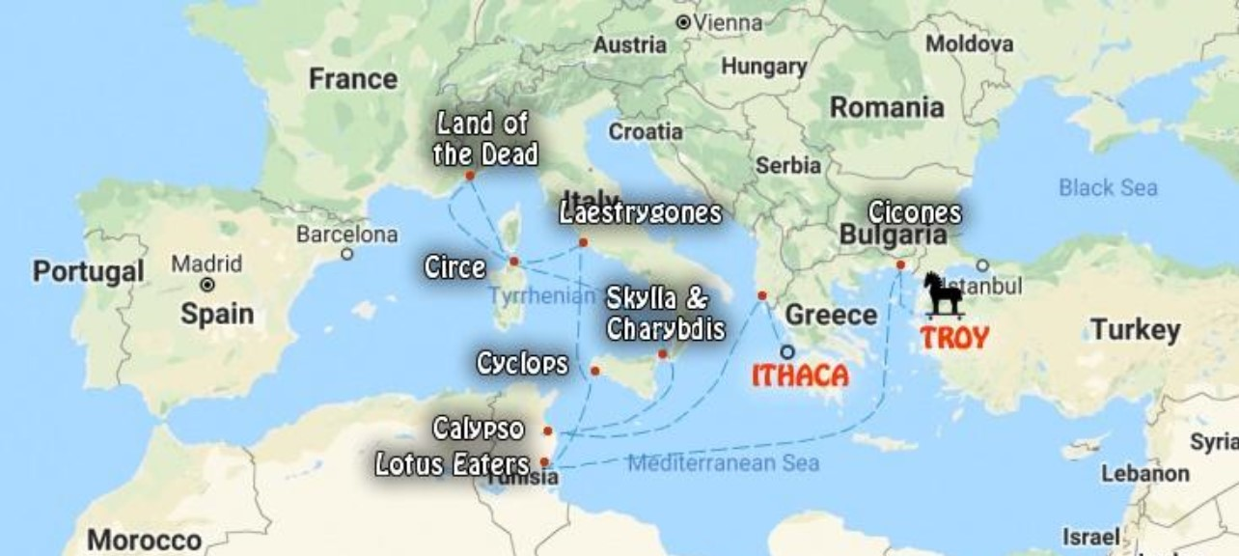

Slide 10
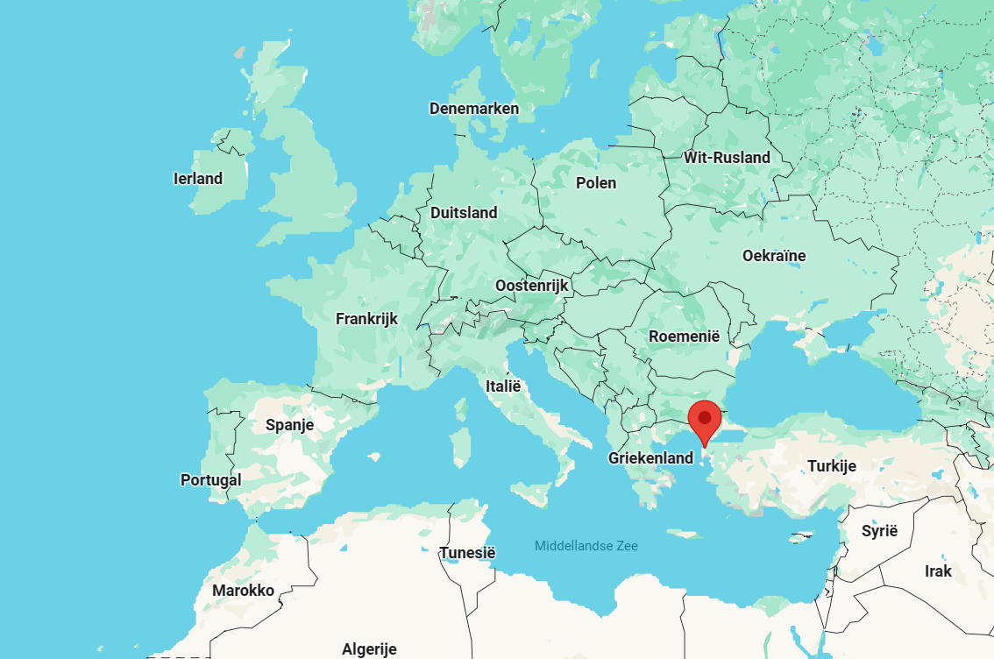

Slide 11
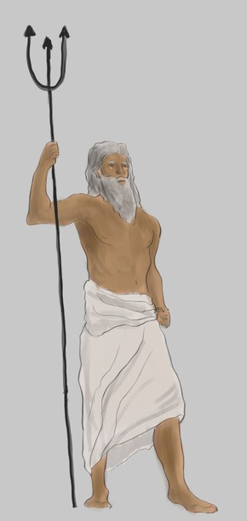
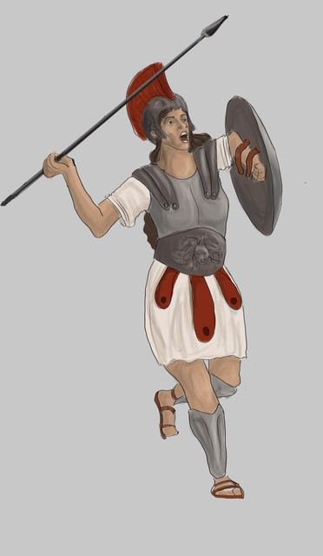
Tegenstander
ὁρω …
Helper

Slide 12
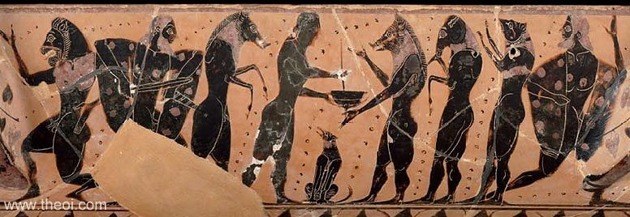
Wie is Κιρκη?
Machtige tovenares
Betovert de vrienden van Odysseus in varkens
Uiteindelijk helpt ze Odysseus

Slide 13
Kirke zegt…
Notes:
https://create.kahoot.it/details/59ef4263-4956-4c2e-a0aa-44e79912c2d8

Slide 14
Kirke zegt…
τρεχε! = loop!
ἀειδε! = zing!
χορευε! = dans!
παυε! = stop!

Slide 15
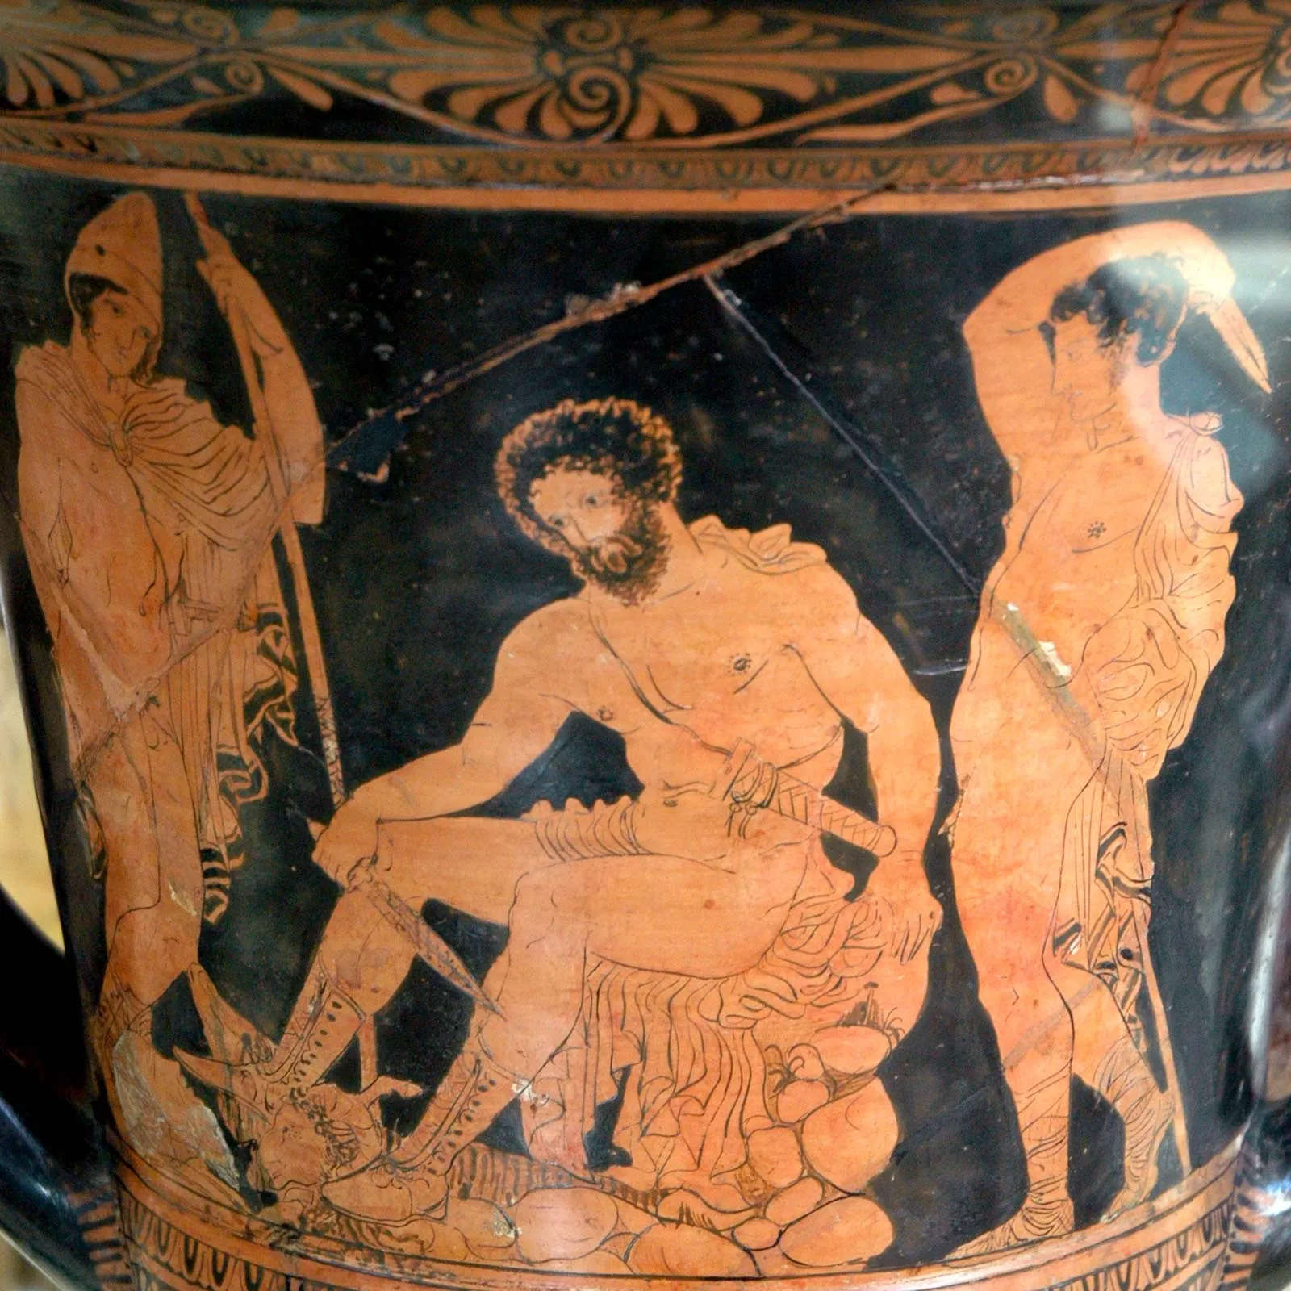
Het verhaal van Odysseus
Odysseus is op weg naar huis met een πλοιον, maar komt onderweg enkele uitdagingen tegen.
Helpen jullie Odysseus de juiste keuzes te maken?

Slide 16
Het verhaal van Odysseus
1
Odysseus komt met zijn vrienden aan op een eiland. Hij ziet schaapjes en een grot.
Groen: Odysseus zegt tegen zijn vrienden: “Τρεχε naar de grot!”. Ga naar dia 2.
Oranje: Odysseus is bang en gaat terug naar zijn πλοιον. Ga naar dia 14.

Slide 17
Het verhaal van Odysseus
2
Odysseus en zijn vrienden staan aan de ingang van de grot. Ze zien stoelen en een μεγιστον tafel staan.
Groen: Ze gaan naar binnen. Ga naar dia 3.
Oranje: Ze zoeken de eigenaar van de grot. Ga naar dia 4.

Slide 18
Het verhaal van Odysseus
3
Ze zien nu ook een μεγιστον bed staan en kijken verder rond.
Groen: Odysseus klimt op het bed. Ga naar dia 5.
Oranje: Odysseus krijgt honger en gaat op zoek naar eten. Ga naar dia 6

Slide 19
Het verhaal van Odysseus
4
Odysseus en zijn vrienden wandelen naar de schapen. De weg is lang en ze komen niemand tegen.
Groen: Odysseus zegt: “Παυε met wandelen! We gaan terug naar de grot.” Ga naar dia 7.
Oranje: Ze blijven doorwandelen tot ze de schapen hebben gevonden. Ga naar dia 8.

Slide 20
Het verhaal van Odysseus
5
Odysseus valt van het bed en doet zijn been pijn. Odysseus roept het uit van de pijn.
Groen: Zijn vrienden schrikken en roepen ook. Sommigen lopen naar buiten. Ga naar dia 9 .
Oranje: Zijn vrienden schrikken en helpen Odysseus rechtstaan. Ga naar dia 10.

Slide 21
Het verhaal van Odysseus
6
Odysseus en zijn vrienden vinden geen eten. Odysseus zegt: “Παυε met zoeken!”
Groen: Ze besluiten om naar de schapen te gaan. Ga naar dia 11.
Oranje: Odysseus en zijn vrienden hebben wijn mee en besluiten die op te drinken. Ga naar dia 12.

Slide 22
Het verhaal van Odysseus
7
Wanneer Odysseus en zijn vrienden aankomen bij de grot, krijgen ze reuzehonger. Ze zoeken binnen naar eten.
Groen: Odysseus vindt een μεγιστον schoen naast het bed. Ga naar dia 13.
Oranje: Odysseus en zijn vrienden hebben ἀγαθον wijn mee en besluiten die op te drinken. Ga naar dia 12.

Slide 23
Het verhaal van Odysseus
8
Wanneer Odysseus en zijn vrienden aankomen bij de schapen zien ze in de verte een grote reus staan.
Groen: Ze worden bang en Odysseus zegt: “Τρεχε!” Ga naar dia 14.
Oranje: Ze gaan naar de reus om hulp te vragen. Ga naar dia 15.

Slide 24

Het verhaal van Odysseus
9
Door de chaos worden de buren gewekt, maar de buren blijken Cyclopen te zijn!
Die eten graag mensen. Ze eten Odysseus en zijn vrienden allemaal op!

Slide 25
Het verhaal van Odysseus
10
Een μεγιστος cycloop komt binnen op het moment dat de vrienden Odysseus helpen. Hij ziet hen en sluit de grot met een grote steen.
Groen: Odysseus zegt: “Τρεχε vlug naar buiten!” Ga naar dia 16.
Oranje: Ze verstoppen zich vlug. Ga naar dia 17.

Slide 26
Het verhaal van Odysseus
11
Een μεγιστος cycloop komt binnen op het moment dat Odysseus en zijn vrienden naar buiten willen gaan. De cycloop ziet hen en sluit de grot met een grote steen.
Groen: Odysseus zegt: “Τρεχε vlug naar buiten!” Ga naar dia 18.
Oranje: Ze verstoppen zich vlug. Ga naar dia 17.

Slide 27
Het verhaal van Odysseus
12
Odysseus en zijn vrienden worden dronken. Een μεγιστος cycloop komt plots binnen. Hij ziet Odysseus en zijn vrienden en sluit de grot met een μεγιστος steen.
Groen: Odysseus zegt: “Τρεχε vlug naar buiten!” Ga naar dia 19.
Oranje: Ze verstoppen zich vlug. Ga naar dia 17.

Slide 28
Het verhaal van Odysseus
13
Odysseus valt flauw door de stank van de schoenen.
Groen: Zijn vrienden zien het niet en blijven gewoon rondkijken. Ga naar dia 20.
Oranje: Een ἀγαθος vriend ziet Odysseus liggen en roept om hulp. Ga naar dia 21.

Slide 29
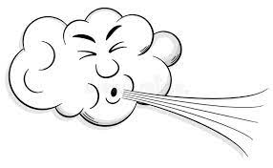
Het verhaal van Odysseus
14
Odysseus en zijn vrienden lopen naar het πλοιον en proberen weg te varen. Maar er is te veel wind. Ze zitten dus vast op het eiland. Keer terug naar dia 1.

Slide 30
Het verhaal van Odysseus
15
De grote reus blijkt een χαλεπος cycloop te zijn. Hij lust wel een mensje en eet Odysseus en zijn vrienden op. Keer terug naar dia 1

Slide 31
Het verhaal van Odysseus
16
Doordat Odysseus zijn been heeft gebroken, raken ze niet op tijd buiten. De cycloop eet graag mensen en eet hen allemaal op! Keer terug naar dia 1.

Slide 32
Het verhaal van Odysseus
17
Sommige vrienden hebben zich niet op tijd verstopt. De cycloop ziet hen. Hij eet graag mensen en eet enkele vrienden op! Gelukkig heeft hij Odysseus niet gezien.
Groen: Odysseus is ἀνδρειος en valt de cycloop aan. Ga naar dia 22.
Oranje: Odysseus is σοφος en doet niets. Ga naar dia 23.

Slide 33
Het verhaal van Odysseus
18
Odysseus en zijn vrienden raken niet op tijd buiten. De cycloop eet graag mensen en eet hen allemaal op! Keer terug naar dia 1.

Slide 34
Het verhaal van Odysseus
19
Doordat Odysseus en zijn vrienden dronken zijn, raken ze niet op tijd buiten. De cycloop eet graag mensen en eet hen allemaal op! Keer terug naar dia 1.

Slide 35
Het verhaal van Odysseus
20
Odysseus wordt wakker. Een μεγιστος cycloop komt plots binnen. Hij ziet de vrienden van Odysseus en sluit de grot met een μεγιστος steen.
Groen: Odysseus zegt: “Τρεχε vlug naar buiten!” Ga naar dia 18.
Oranje: Ze verstoppen zich vlug. Ga naar dia 17.

Slide 36
Het verhaal van Odysseus
21
Odysseus wordt wakker. Een μεγιστος cycloop komt plots binnen. Hij ziet Odysseus en zijn vrienden en sluit de grot met een μεγιστος steen.
Groen: Odysseus zegt: “Τρεχε vlug naar buiten!” Ga naar dia 18.
Oranje: Ze verstoppen zich vlug. Ga naar dia 17.

Slide 37
Het verhaal van Odysseus
22
Nu ziet de cycloop ook Odysseus. Die is μεγιστος en ἰσχυρος, meer dan Odysseus. Dus wordt Odysseus ook verslonden. Keer terug naar dia 1.

Slide 38
Het verhaal van Odysseus
23
Nadat de cycloop zijn buik vol heeft, valt hij in slaap.
Groen: Odysseus en zijn vrienden zijn ἰσχυροι en proberen de μεγιστον steen te verschuiven. Ga naar dia 24.
Oranje: Odysseus en zijn vrienden gaan ook slapen. Ga naar dia 25.

Slide 39
Het verhaal van Odysseus
24
Odysseus en zijn vrienden zijn niet ἰσχυροι genoeg om de steen te verplaatsen.
Groen: Odysseus en zijn vrienden gaan terug naar hun verstopplaats. Ga naar dia 26.
Oranje: Odysseus en zijn vrienden blijven proberen. Ga naar dia 27.

Slide 40
Het verhaal van Odysseus
25
De volgende ochtend praat Odysseus met de cycloop.
Groen: Odysseus biedt de cycloop de wijn aan die ze mee hebben. Ga naar dia 28.
Oranje: Odysseus zegt: “Ik ben de σοφος Ὀδυσσευς die de list met het ἱππον bedacht! Ik redde de καλην Ἑλενην.” Ga naar dia 29.

Slide 41
Het verhaal van Odysseus
26
Na een tijdje vallen Odysseus en zijn vrienden in slaap. De volgende ochtend praat Odysseus met de cycloop.
Groen: Odysseus biedt de cycloop de wijn aan die ze mee hebben. Ga naar dia 28.
Oranje: Odysseus zegt: “Ik ben de σοφος Ὀδυσσευς die de list met het ἱππον bedacht! Ik redde de καλην Ἑλενην.” Ga naar dia 29.

Slide 42
Het verhaal van Odysseus
27
De cycloop wordt wakker van al dat lawaai! Hij ziet Odysseus en zijn vrienden eet hen allemaal op! Keer terug naar dia 1.

Slide 43
Het verhaal van Odysseus
28
De cycloop is blij met het geschenk en vraagt naar de naam van Odysseus.
Groen: Odysseus zegt: “Ik ben de σοφος Ὀδυσσευς die de list met het ἱππον bedacht! Ik redde de καλην Ἑλενην.” Ga naar dia 29.
Oranje: Odysseus liegt over wie hij is. Ga naar dia 30.

Slide 44
Het verhaal van Odysseus
29
De cycloop kreeg vroeger een voorspelling waarin stond dat hij moest opletten voor Odysseus. Daarom eet hij Odysseus meteen op! Keer terug naar dia 1.

Slide 45
Het verhaal van Odysseus
30
De σοφος Odysseus zegt dat hij ‘Niemand’ heet. De cycloop belooft Odysseus als laatste op te eten.
Groen: Odysseus is dankbaar en biedt hem meer wijn aan. Ga naar dia 31.
Oranje: Odysseus is dankbaar en vraagt daarom om hen te laten gaan. Ga naar dia 32.

Slide 46
Het verhaal van Odysseus
31
De cycloop wordt dronken en valt terug in slaap.
Groen: Odysseus maakt een ὁπλον uit een boomstam. Ga naar dia 33.
Oranje: Odysseus verstopt zich zodat de cycloop hem niet kan vinden. Ga naar dia 34.

Slide 47
Het verhaal van Odysseus
32
De cycloop weigert Odysseus en zijn makkers te laten gaan. In plaats daarvan wordt hij χαλεπος en eet hij nog 2 vrienden op.
Groen: De cycloop beveelt Odysseus en zijn vrienden: χορευε! Ga naar dia 35.
Oranje: De cycloop beveelt Odysseus en zijn vrienden: ἀειδε! Ga naar dia 36.

Slide 48
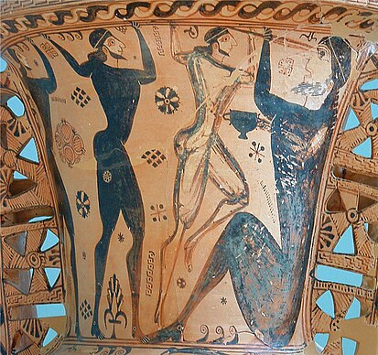
Het verhaal van Odysseus
33
Ze gebruiken het ὁπλον om door het oog van de cycloop te steken en hem te verblinden. De cycloop wordt brullend wakker!
Ga naar dia 37.

Slide 49
Het verhaal van Odysseus
34
Wanneer de cycloop wakker wordt, ziet hij niemand meer. Hij begint te zoeken en vindt Odysseus en zijn vrienden. Hij eet hen allemaal op! Keer terug naar dia 1.

Slide 50
Het verhaal van Odysseus
35
Odysseus en zijn vrienden weigeren te dansen. De cycloop wordt zo χαλεπος zodat hij iedereen na elkaar opeet! Keer terug naar dia 1.

Slide 51
Het verhaal van Odysseus
36
Odysseus en zijn vrienden weigeren te zingen. De cycloop wordt zo χαλεπος zodat hij iedereen na elkaar opeet! Keer terug naar dia 1.

Slide 52
Het verhaal van Odysseus
37
De cycloop is ἰσχυρος en duwt de rotsblok weg. Hij duwt alle schapen naar buiten en voelt of Odysseus en zijn vrienden naar buiten ontsnappen.
Groen: Odysseus en zijn vrienden proberen de cycloop te ontwijken. Ga naar dia 38.
Oranje: Odysseus bedenkt een plan om buiten te raken. Ga naar dia 39.

Slide 53
Het verhaal van Odysseus
38
De cycloop heeft hele grote handen. Daardoor worden Odysseus en zijn vrienden toch gegrepen door de cycloop. Keer terug naar dia 1.

Slide 54
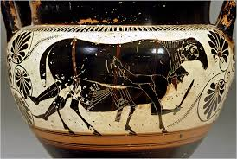
Het verhaal van Odysseus
39
Odysseus en zijn vrienden binden zichzelf vast aan de onderkant van de schapen. Daardoor voelt de cycloop hen niet naar buiten glippen!
Ga naar dia 40.

Slide 55
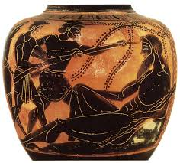
Het verhaal van Odysseus
40
De cycloop roept hulp van zijn buren. Ze vragen hem wie hem verblind heeft. De cycloop antwoordt: “Niemand heeft mij verblind!” Daarom geloven de andere cyclopen hem niet.
Ga naar dia 41.

Slide 56
Het verhaal van Odysseus
41
Odysseus en zijn vrienden lopen vlug naar het πλοιον. Dan zegt Odysseus tegen zijn makers: “Χορευε en ἀειδε! We zijn vrij!”
Odysseus roept daarna naar de cycloop: “Ik ben de σοφος Ὀδυσσευς die de list met het ἱππον bedacht! Ik redde de καλην Ἑλενην.”
Ga naar dia 42.

Slide 57
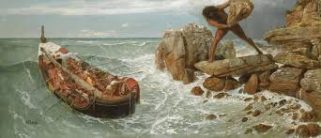
Het verhaal van Odysseus
42
De cycloop is χαλεπος en gooit stenen in het water. Hij probeert het πλοιον te raken, maar mist. Daarom aanroept hij een θεον en vervloekt hij Odysseus.

Slide 58
Het verhaal van Odysseus
43
Einde!

Slide 59


Slide 60
Wat ga je onthouden van deze les?

